Slide 1

İŞLETME BİLİMİNE GİRİŞ
3.HAFTA
DR.FATİH ÇALLI

Slide 2
Etik ve Sosyal Sorumluluk
25.000 üniversite öğrencisiyle yapılan bir araştırma, öğrencilerin %62’sinin en az bir kez kopya çektiğini ortaya çıkarmıştır.
Başka bir araştırma ise öğrencilerin İnternetten ödev amaçlı içerik ya da müzik indirmeyi veya başka bir öğrencinin cevaplarını kopyalamayı, hilekârlık olarak tanımlamadıklarını ortaya koymuştur (Ferrell vd., 2008: 5).
Sınavda kopya çekme veya arkadaşınızın ödevinden kopya çekme konusunda siz ne düşünüyorsunuz? Çevrenizdeki arkadaşlarınız ne düşünüyor? Tek bir doğru üzerinde anlaşabiliyor musunuz?

Slide 3

Etik ve Sosyal Sorumluluk
ETİK KAVRAMI
Ahlak, bir toplumda birey ya da grupların uymak zorunda oldukları davranış biçimleri ve kurallardır. Ahlak bilimi olan etik ise birey veya grubun davranışlarının doğruluğu ya da yanlışlığı hakkında hüküm vermeyi sağlayan ahlaki ilkeler ve değerler toplamıdır. Kurumların toplumla etkileşimi sonucu oluşan kararlarında ve eylemlerinde geçerli olan ahlaki ilkeler, değerler ve standartlar ise iş etiğini oluşturur. Bu bağlamda iş etiği ahlak norm ve kurallarının iş hayatında işletmelerde, şirketlerde ve kuruluşlarda uygulanması ile ilgilidir.
Etik, karar alma ve uygulamada neyin iyi, neyin kötü olduğuna ilişkin standartları ortaya koyar. İşletmeler açısından etik meseleler kurum kültürünün bir parçası olan kurum içi değerlerle doğrudan ilişkilidir. Değerler işletmelerin iç ve dış çevreye karşı sorumlulukları konusundaki kararlarını etkiler. Çalışanlar iç çevre, müşteriler ve yatırımcılar dış çevre unsurlarına örnektir. Etik bir mesele, örgütün veya bireyin eylemlerinin diğerlerine yarar sağlayabileceği veya zararlı olabileceği bir durumda ortaya çıkar. Bizler bulunduğumuz noktadan meselenin etik ve etik olmayan çözümleri konusunda görüş bildiririz.
Notes:
Etik, bir kişi veya grubun
davranışlarının doğruluğunu
ve yanlışlığını belirleyen
kurallar ve ilkelerdir.

Slide 4

ETİK VE YASA İLİŞKİSİ
İşletmelerde bazı kararlar için ulusal ya da uluslararası yasal çerçeve söz konusudur. Bazı kararlar ise örgütün ya da örgüt içindeki bireyin özgür seçimlerine bağlıdır. Etik, özgür seçimlerin hükmettiği davranışlarla, yasaların hükmettiği davranışlar karşılaştırıldığında daha net bir şekilde anlaşılabilir. İnsan davranışları, dışsal kontrolün yoğunluğu açısından üç kategoriden birine denk düşer. Bunlardan ilki bir hukuk sistemi içinde değerler ve standartların yazılı hâlde bulunduğu yasalarla tanımlanmış davranışlardır. Bu alanda kanun yapıcılar, insanların ve şirketlerin nasıl davranmaları gerektiğine ilişkin kuralları net olarak belirlerler.
Örneğin, motosiklet sürücüsü olmanın şartları ya da şirketler için vergi ödeme yükümlülükleri yasalarla belirlenmiştir. Dışsal kontrolün en yoğun olduğu alan, bu alandır. Diğer uçta ise özgür seçim alanı yer alır. Burası yasalarda hiçbir şekilde yer almayan davranışlara aittir. Bireylerin neye yatırım yapacakları ya da şirketlerin ne kadar mamul üretecekleri onların özgür seçimlerine bağlıdır.

Slide 5
ETİK VE YASA İLİŞKİSİ
Bazı davranışlar, etik açıdan net bir şekilde kusurlu olarak nitelenebilir. Etik kusur, bireyin aldığı kararın, ahlaki açıdan yanlış, yasa dışı veya etik dışı olması durumudur. Bazı davranışlarda ise bu konuda kolayca bir karara varılamaz. Etik standartlar resmî, yazılı, toplumun tüm bireylerinin kabul ettiği, üzerinde uzlaşılmış maddeler olmadığı için etik bir meselede en uygun davranışın ne olduğu hakkında anlaşmazlık ve ikilemler ortaya çıkabilir.
Etik ikilem, hem bir seçimin hem de davranış alternatifinin potansiyel zararlı etik sonuçları nedeniyle istenmediği durumlarda ortaya çıkar. Yanlış ve doğru net olarak belirlenemeyebilir. Burada Nasrettin Hoca, oğlu ve eşeği ile ilgili yol hikâyesini hatırlayınız.

Slide 6
ETİK KARAR ALMA YAKLAŞIMLARI
Yönetici ya da çalışanın şirkete menfaat sağlamak için birilerine rüşvet vermesi, etik bir davranış mıdır? Ekonomik durgunluk döneminde üniversite mezunu olmanın işe alınmak için olumsuzluk oluşturduğunu farkeden bir kişinin, bilinçli olarak kendini lise mezunu olarak tanıtması etik midir? Birinin şirket olanaklarını, kendi özel ihtiyaçları için kullanması etik midir? Kat sekreterine özel işlerimizi yaptırmak ya da iş yeri telefonunu yurt dışında oturan akrabamızı aramak için kullanmak etik midir? Bu sorular daha da çoğaltılabilir. Yukarıda sıralanan sorulara verdiğiniz yanıtlar, sizin etiğe ilişkin yaklaşımınızı yansıtır. Birisine “yanlış yapıyorsun” ya da “doğru yapıyorsun” dediğinizde, aslında bu görüşünüzün arkasında doğruyu ya da yanlışı tanımlamakta kullandığınız birtakım kurallar ya da ilkelere bağlı olarak bu yorumları yaptığınızı hatırınızda tutun.
İşletme yöneticilerinin rasyonel karar almaları beklenir. Ancak bu kararların bir de etik yönü vardır. Yöneticilerin aldığı pek çok karar, hem süreç içerisinde hem de sonuçta bu karardan kimlerin etkileneceğinin göz önünd bulundurulmasını gerektirir. Etik karar almada, farklı perspektifler farklı kararlara yol açar. Sorun, genellikle alınan kararların mükemmelinin bulunamamasıdır. Özellikle etik ikilemlerde yaratıcı seçeneklere ihtiyaç duyulur.

Slide 7
ETİK KARAR ALMA YAKLAŞIMLARI
Aşağıda iş etiği konusuna yaklaşımlardan dördüne yer verilmiştir. Bunlar:
1. Faydacılık yaklaşımı
2. Haklar yaklaşımı
3. Adalet kuramı yaklaşımı
4. Bütünleştirici sosyal sözleşme kuramıdır.

Slide 8

ETİK KARAR ALMA YAKLAŞIMLARI
Faydacılık Yaklaşımı: 19. yy filozofları Jeremy Bentham ve John Stuart Mill tarafından desteklenen bu yaklaşım, çoğunluğun iyiliğini üreten kararın etik karar olduğunu savunur. Bu yaklaşıma göre karar vericiden beklenen, her karar seçeneğinin tüm kesimler üzerindeki etkisini göz önüne alması ve çoğunluğun en yüksek tatmini için uygun olanı seçmesidir. Bu yaklaşımda karmaşık hesaplamalar yerine basitleştirme tercih edilir. Örneğin ekonomik referans çerçevesi olarak maliyet fayda hesaplaması kullanılabilir. Ayrıca karar sadece alınacak karardan doğrudan etkilenenleri göz önüne alınarak verilmeli, dolaylı etkilenenler hesaba katılmamalıdır. Büyük ölçekli bir otomotiv firmasının yöneticileri, bir şehirdeki fabrikayı kapatıp başka bir şehirde operasyonlarına devam etme kararını, şirketin bütünü için en büyük yararı ürettiği gerekçesine dayandırmışlardır.

Slide 9

ETİK KARAR ALMA YAKLAŞIMLARI
Haklar Yaklaşımı: Bireyselcilik yaklaşımı olarak da anılan bu yaklaşımın temel sorusu, “nelere hakkım var?”dır. İnsanların sahip oldukları haklar kapsamında; özgürlük hakları ve refah haklarından söz edilir. İfade özgürlüğü, seyahat özgürlüğü ilk gruba; mülkiyet, beslenme hakkı, sağlık hizmeti-sağlığı koruma hakkı ikinci gruba örnek olarak verilebilir. İlk grupta söz konusu haklara, toplumun öteki bireylerinin müdahale etmemeleri beklenirken diğerinde ise toplumun öteki bireylerinin katılımı ve çabası gereklidir.

Slide 10

ETİK KARAR ALMA YAKLAŞIMLARI
Adalet Kuramı Yaklaşımı: Bu yaklaşım, etik kararların eşitlik, doğruluk ve tarafsızlık standartlarına dayalı olmasını savunur. İşletmelerde üç tür adalet gözetilmelidir.
Bunlar; dağıtım adaleti, prosedürel/işlemsel adalet ve etkileşimsel adalettir. Dağıtım adaleti, insanlara keyfiyete göre farklı davranılmamasını gerektirir.
Bir kararla ilgili tüm kişilere aynı şekilde davranılmalıdır. Örneğin aynı işi gerçekleştiren kadın ve erkeklere farklı ücret verilmemelidir. Ancak çalışanlar işle ilgili beceri ve sorumluluklar gibi alanlarda farklılaştığında, bu farklılıklar oranında ücretlerinde farklılık olabilir. Ancak bu farklılığın örgütsel amaç ve görevlerle net bir biçimde ilişkili olması gerekir. Prosedürel adalet kuralların adil bir şekilde uygulanmasını gerektirir. Kurallar açık bir şekilde ortaya konmalı, tarafsız ve tutarlı bir şekilde yürürlülüğü sağlanmalıdır. Etkileşimsel adalet, örgüt içindeki bireyler arası davranışlara ilişkin bir kavramdır. Bireylerin birbirlerine karşı davranışlarında algılanan dürüstlük düzeyiyle yorumlanır. Etkileşimsel adalet, prosedürel adaletin aksine ilişkilerin formal olmayan yönüne ilişkindir. Örneğin yöneticilerin astları ile ilişkilerinde gösterdikleri açık yüreklilik, duyarlılık ve saygıya göre yorumlanır.

Slide 11
ETİK KARAR ALMA YAKLAŞIMLARI
Bütünleşik Sosyal Sözleşme Kuramı: Nispeten yeni olan bu yaklaşım, iş etiğine deneysel/görgül/ampirik (ne) ve normatif (ne olmalı) yaklaşımların birleştirilmesini önerir. Bu görüş, iki “sözleşme”nin entegrasyonuna dayanır. Bunlardan ilki, iktisadi birimler ya da üyeler arasındaki genel sosyal sözleşmedir. Diğeri ise bir topluluğun üyeleri arasındaki daha spesifik bir sosyal sözleşmedir. Genel sosyal sözleşme, iş yapmanın temel kurallarını belirler. Spesifik bir topluluğa ait sosyal sözleşme ise kabul edilebilir davranış biçimlerini kapsar. Örneğin, Türkiye’den bir işletmenin Romanya’nın bir şehrinde yeni bir fabrika kurduğunu varsayalım.
Bu fabrikadaki çalışanlara ne kadar ücret ödeneceği kararı, bütünleşik sosyal sözleşme kuramına göre, orada yaşayanların mevcut ücret düzeyleri baz alınarak verilmelidir. İş etiğine bu tarz yaklaşımın diğer üç yaklaşımdan farkı, yöneticilere hangi karar ve eylemlerin doğru, hangi karar ve eylemlerin yanlış olduğunu ayırt etmede endüstriler ve şirketler içinde var olan etik normları dikkate almalarını önermesidir.

Slide 12

ETİK DAVRANIŞI ETKİLEYEN FAKTÖRLER
Yöneticiler de dâhil olmak üzere örgüt içindeki bireylerin, etik davranışta bulunup bulunmayacağı bireyin ahlaki gelişmişlik düzeyi ile pek çok faktör arasındaki karmaşık etkileşim sonucu oluşur. Bireyin ahlaki gelişmişlik düzeyi başta olmak üzere bu faktörleri Şekil 3.1’de görebilirsiniz.
Bireyin Ahlaki Gelişim Seviyesi: Bireyin ahlaki gelişmişlik düzeyini belirlemek çin kullanılan göstergelerden biri olan üç aşamalı gelişim basamağı, Kohlberg (1976: 34-35.) tarafından bilişsel gelişim yaklaşımına göre oluşturulmuştur.
İlk aşamadaki bireyler sadece kendi çıkarlarına uygun olduğu durumlarda ve/ veya fiziksel cezalandırılmadan kaçınmak için kurallara uyarlar. İkinci gelişmişlik düzeyi ise bireylerin kendisine yakın olan kişilerin beklentileri doğrultusunda yaşadığı ve kendisinin de onayladığı yükümlülükleri yerine getirmek suretiyle var olan düzeni koruduğu bir düzeydir. En üst basamak ise ilkelere dayalı davranışın söz konusu olduğu bir düzeydir. Bu gelişmişlik düzeyindeki bireyler, çoğunluğun fikrine aldırmaksızın diğerlerinin haklarına saygı ve etik değerlere sıkı sıkıya bağlılık gösterir. Kanuna aykırı olsa bile kendi seçimi olan etik ilkelere uygun olarak kararını verir.

Slide 13
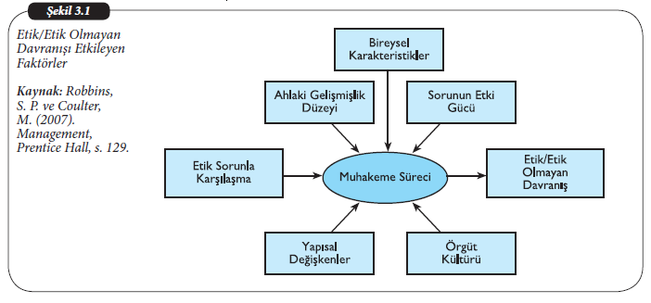
ETİK DAVRANIŞI ETKİLEYEN FAKTÖRLER
Notes:
Muhakeme Süreci: Etik karar verme süreci, bireyin değerleri, inançları ve mevcut durumun gereklilikleri çerçevesinde yaptığı değerlendirmeleri içerir. Bu süreçte birey, etik ilkeler doğrultusunda hareket etmeye mi yoksa etik dışı bir yol izlemeye mi karar vereceğine yönelik bir muhakeme yapar. Kararın etik olup olmaması, sürece etki eden çeşitli faktörlere bağlıdır.
Bireysel ve Kurumsal Etkenler: Bireysel karakteristikler (kişilik, değerler, ahlaki gelişmişlik düzeyi), bireyin etik kararlarını doğrudan etkileyebilir. Öte yandan, örgüt kültürü, iş ortamında etik davranışların teşvik edilip edilmediğini belirleyen en önemli unsurlardan biridir. Eğer bir kuruluş etik kurallara önem veriyorsa, çalışanların etik dışı davranışlarda bulunma olasılığı azalacaktır.
Gerçek Hayat Örnekleri: İş dünyasında yolsuzluk, rüşvet, adil olmayan rekabet veya kurumsal sosyal sorumluluk örnekleri, etik karar verme sürecinin nasıl işlediğini anlamak için kullanılabilir. Örneğin, büyük şirketlerin etik ilkelere bağlı kalarak nasıl rekabet ettiğini ya da bazı şirketlerin etik ihlaller nedeniyle nasıl itibar kaybına uğradığını tartışabilirsiniz.
Etik İkilemler: Gerçek hayatta karar vericiler, çoğu zaman "doğru" ya da "yanlış" olarak net bir şekilde ayrılmış seçeneklerle değil, etik açıdan karmaşık durumlarla karşılaşır. Örneğin, bir sağlık kuruluşunun kâr amacı gütmeyen hizmetleri ile finansal sürdürülebilirlik arasındaki dengeyi nasıl kurması gerektiği bir etik ikilemdir. Bu tür senaryolar üzerinde öğrencilerin tartışmalar yapması, eleştirel düşünme becerilerini geliştirmelerine yardımcı olabilir.

Slide 14
ETİK DAVRANIŞI ETKİLEYEN FAKTÖRLER
Bireysel Özellikler: Herkes çalıştığı örgüte nispeten yerleşik değerleriyle birlikte gelir. Bireyin erken yaşlarda ailesinden, arkadaşlarından, öğretmenlerinden ve diğerlerinden öğrendiği ve geliştirdiği bu değerler, neyin doğru neyin yanlış olduğu konusunda temel muhakemelerini belirler. İşletme yöneticilerinin birbirinden çok farklı bireysel değerlere sahip çalışanlarla karşı karşıya olduklarının farkında olmaları gerekir.
Yapısal Değişkenler: Örgütün yapısal tasarımı, örgüt üyelerinin etik davranışlarının oluşmasında yardımcı olur. Bazı yapılar belirsizliği yaratırken bazıları çalışanlar güçlü bir şekilde yol gösterir. Resmî kurallar ve düzenlemeler, iş tanımları, etik kodlar, örgüt içinde etik davranışı teşvik eden ve tutarlı davranmayı yerleştiren önemli unsurlardır. Bu unsurlar, aynı zamanda örgüt içindeki belirsizliği ve yanlış anlamayı da önemli ölçüde azaltırlar.

Slide 15

ETİK DAVRANIŞI ETKİLEYEN FAKTÖRLER
Örgüt Kültürü: Örgüt kültürünün özellikleri ve güçlülüğü etik davranışı etkiler. Güçlü kültürlerin bireyler üzerinde çok etkisi vardır. Güçlü ve yüksek etik standartların desteklendiği bir kültürün, etik davranışlar üzerinde olumlu etkisi olacaktır. Zayıf örgütsel kültürlerde bireyler, büyük olasılıkla altkültürün normlarına uygun olarak davranacaklardır. Çalışma grupları ve bölüm standartları, örgüt içindeki davranışı güçlü bir şekilde etkileyebilecektir.
Sorunun Etki Gücü: Herhangi bir çalışan, iş yerinden birkaç malzemeyi evine götürmekte tereddüt etmezken şirketin parasını zimmete geçirme konusunda son derece duyarlılık gösterebilir. Bu da göstermektedir ki etik meselenin özellikleri etik davranışı etkilemektedir. Sorunun etki gücünü belirlemek için kullanılan birtakım ölçüler vardır. Örneğin sorgulanan davranış, taraflarına ne büyüklükte zarar ya da yarar sağlamaktadır, davranışın iyi olduğu ya da kötü olduğu konusunda bir uzlaşma var mıdır, öngörülen zarar ya da faydanın gerçekleşme olasılığı nedir gibi sorulara verilen yanıtlar, etik meselenin ne kadar önemli olduğu konusunda belirleyici olacaktır. Çalışanlar önemli olduğu düşünülen konularda etik davranmaya daha özenli yaklaşabilirler.

Slide 16

ETİK YÖNETİMİ VE ETİK YÖNETİMİNİN UNSURLARI
İş etiği yönetimi spesifik politikalar, pratikler ve programlar aracılığı ile etik konuların ya da sorunlarının formal ya da informal yönetilmesine yönelik doğrudan girişimlerdir. Bu girişimler etik olmayan davranışları azaltmada etkilidirler. Bunedenle de değerlidirler. Özellikle belirli büyüklükteki şirketlerin iş etiği yönetiminde daha çok kullandıkları güncel yaklaşımlar ve araçlar aşağıda sıralanmıştır (Crane ve Matten, 2010: 185).
• Misyon ve/veya değerler bildirgesi
• Etik kodlar
• Raporlama/tavsiye kanalları
• Risk analizi ve yönetimi
• Etik yöneticisi/etik sorumlusu/etik komiteleri
• Etik danışmanları
• Etik eğitimi
• Paydaşlara danışma, diyalog ve iş birliği
• Denetim, hesap verme ve raporlama

Slide 17

ETİK YÖNETİMİ VE ETİK YÖNETİMİNİN UNSURLARI
Misyon ve değerler bildirgesi: Misyon ve değer açıklamaları, işletmenin amaçları, inançları ve değerlerini kapsar. Misyon ifadeleri kısaca işletmenin varlık nedenini açıklar. İçeriğinde kurum felsefesi, iş yapma felsefesi, işletmenin kendisini nasıl gördüğü, hangi ürün veya hizmetle, hangi pazarlara ya da müşterilere ulaşacağı, teknolojisi, büyüme-kârlılık üzerindeki düşünceleri, vermek istediği imaj konularında ifadeler bulunur. Küçük ve orta ölçekli, özellikle de büyük ölçekli örgütlerin yazılı, kamuya açıklanmış misyon ifadeleri bulunur. Misyon ifadeleri işletmenin vizyonuna hangi görevi üstlenerek ulaşacağını netleştirdiği için önemli açıklamalardır.

Slide 18

ETİK YÖNETİMİ VE ETİK YÖNETİMİNİN UNSURLARI
Misyon ve değerler bildirgesi: İşletmelerde “misyon ve değerler” açıklamalarına sıkça rastlanır. İş yaşamında çalışanların davranışlarına yön veren pek çok değer vardır. Açıklanan değerler, öncelikli olanlardır. Değer bildirgeleri işletmede neyin öncelikli değer olduğunu ortaya koyarlar. Etik meselelerde, çalışanlara yol göstererek onları cesaretlendirip etik davranışa yönlendirirler. Değerler, hiçbir belirgin kuralın olmadığı koşullarda etik karar almaya yol açar. Kişinin kendi başına verdiği kararların kökeninde değerler yer alır

Slide 19

ETİK YÖNETİMİ VE ETİK YÖNETİMİNİN UNSURLARI
Etik Kodlar
Kuruluşta davranış standartları oluşturmanın ve sürekli duruma getirmenin bir başka yolu, yazılı etik ilkelerin geliştirilmesidir. Etik kodlar, belirli bir işletme, meslek grubu veya endüstri içinde etiksel açıdan çalışanlardan/üyelerden beklenen ve istenen davranış türlerini açıklayan bildirgelerdir. Etik yönetiminde en yaygın yaklaşım etik kodların oluşturulmasıdır. Kuruluşlar -varsa- bulundukları sektörün etik yasalarına uymayı da taahhüt edebilir. Örneğin; Türkiye Kimya Sanayicileri Derneği, üyelerinden üçlü sorumluluk anlayışına göre iş yapmalarını ve raporlamalarını bekler. Sivil toplum kuruluşları, meslek kuruluşları, dernekler (örneğin; TEDMER - Türkiye Etik Değerler Merkezi, TOBB - Türkiye Odalar ve Borsalar Birliği, İSO - İstanbul Sanayi Odası) de şirketler gibi üyeleri için etik rehberler, meslek ilkeleri hazırlar ve bunlara uyulmasını beklerler.

Slide 20

ETİK YÖNETİMİ VE ETİK YÖNETİMİNİN UNSURLARI
Etik ve İtibar Derneği (TEİD) üyeleri, sorumlu iş modelinin özünü teşkil eden 13 temel ilkeye olan inançlarını beyan eder ve bu ilkelere uymaktaki gönüllülüklerini idari yapıları ve şirket politikalarına yansıtır; iş etiğinin bir kurum kültürü hâline gelmesi için azami özeni gösterirler.
TEİD üyeleri olarak…
Tüm faaliyetlerimizde Türkiye Cumhuriyeti Anayasası başta olmak üzere tabi olduğumuz tüm ulusal mevzuata ve Türkiye Cumhuriyeti’nin taraf olduğu tüm uluslararası anlaşmalar ve düzenlemelere uyarız.
Açıkladığımız beyan ve sunduğumuz raporların gerçeğe uygun olması için gerekli titizliği gösterir, konu olan bilgileri doğru, anlaşılabilir biçimde ve zamanında sunarız.
Doğruluk ve şeffaflığı, tüm iş süreçlerimizde ve ilişkilerimizde öncelikli değerlerimiz olarak kabul ederiz.
İş etiğinin yazılı kurum kültürümüzün yapı taşı hâline gelmesi için azami gayret ve özeni gösteririz.
• Çalışanlarımızı çıkar çatışmalarından uzak tutacak bilinç, kural ve uygulamalarla donatır, mevcut görevlerinden yararlanarak kişisel çıkar sağlamalarını yasaklar ve denetleriz.
• Çalışanlarımızın tarafsız karar ve davranışlarını etkileyecek hediyeler almasını ve aynı amaçla hediye vermelerini yasaklarız.
Notes:
.

Slide 21
ETİK YÖNETİMİ VE ETİK YÖNETİMİNİN UNSURLARI
Faaliyet ve işlemlerimizi yürütürken, her türlü kamu kurum ve kuruluşu, idari oluşum, sivil toplum örgütü ve siyasi partiler ile herhangi bir menfaat beklentisi olmaksızın eşit mesafede yer alırız.
• İşlemlerimizde yolsuzluklara yol açmayız, göz yummayız ve yolsuzluğa karşı mücadele ederiz.
• Haksız rekabette bulunmaz, adil rekabetin ve tüketici haklarının korunmasını gözetir, tüm uygulamalarımızı bu yönde geliştiririz.
• Kayıt dışı istihdamda bulunmayız; işçi sağlığı ve güvenliğini gözetir, gençlerin, kadınların ve engellilerin adil istihdamını destekleriz.
• Ekonomik ve sosyal kalkınmaya katkıda bulunacak çalışmaları destekleriz.
• Bütün bu iş etiği ilke, anlayış ve uygulamalarımızın iş ortaklarımız ve tedarikçilerimiz dâhil tüm etki alanlarımıza yayılmasını sağlayacak uygulamalar geliştiririz.
• Birleşmiş Milletler Küresel İlkeler Sözleşmesi’nin de özünü oluşturan 10 temel ilkeye olan desteğimizi beyan eder, bu ilkelere uymaktaki gönüllülüğümüzü idari yapımız ve şirket politikalarımıza yansıtırız.
Notes:
.

Slide 22

ETİK YÖNETİMİ VE ETİK YÖNETİMİNİN UNSURLARI
Raporlama/Tavsiye Kanalları
Etik değerler açısından, bilgi toplanması işlemi, önemli bir bilgi birikiminin yanı sıra efektif yönetim uygulamaları açısından da fayda sağlamaktadır. İşletme çalışanlarından gelecek bilgi ve geri bildirimler, geri bildirim kanalı ne olursa olsun, etik değerlerin korunmasını sağlamakta ve tüketicilere yansıyabilecek potansiyel etik ihlallerinin önüne geçilmesi için gereken önemli bir bilgi kanalı vazifesi görebilmektedir.
Çeşitli sektörlerde faaliyet gösteren işletmeler de önceden yayımladıkları ve duyurusunu yaptıkları etik değer bildirileri ile çalışanlarına iş süresi boyunca dikkat etmeleri gereken etik konuları hakkında bilgilendirmede bulunmaktadırlar.

Slide 23
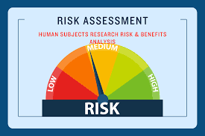
ETİK YÖNETİMİ VE ETİK YÖNETİMİNİN UNSURLARI
Risk Analizi ve Yönetimi
Risk yönetimi ve risklerin azaltılması yaklaşımları günümüzde işletmelerin en çok üzerinde durdukları konulardır. Finansal getiri, iyi intiba ve başarı üzerinde sıklıkla etkili olmakla birlikte, risk yönetimi iş etiğinin de ilgi alanlarından biridir. İşletmelerin basında, halkla ilişkiler çalışmalarında ve diğer bütün ilişkilerinde kullandıkları dil, işlenen konu ne olursa olsun, faaliyette bulunan coğrafyanın değerleriyle çatışmamalı, etiği dışlamadan ve genel kabul gören bir üslupla yürütülen çalışmalar bütünü olmalıdır. Risk yönetimi teknikleri ile birlikte geliştirilecek iş etiği uygulamaları, çevre kirliliği ve ürünün çevre dostu materyallerden yapılması gibi iş etiği konularını ilgilendiren pek çok konuda işletme adına olumlu bir imaj yaratabilecektir. İş etiği konusu, durağan olmayan, işletmeler gibi dinamik ve içeriğine sürekli yeni konu başlıkları eklenen bir yapıya sahiptir. Günümüzde iş etiği açısından değerlendirilmeye alınan en önemli konular insan hakları ihlalleri, yolsuzluklar, küresel ısınma olmakla birlikte, bu konular birçok işletmeyi ilgilendiren konular hâline dönüşmüştür.

Slide 24
ETİK YÖNETİMİ VE ETİK YÖNETİMİNİN UNSURLARI
Etik Yöneticisi, Etik Sorumlusu, Komiteler
Bazı işletmelerde, işletme tarafından tayin edilen yöneticiler aracılığı ile etik konuların değerlendirildiği birtakım komiteler oluşturulabilmektedir. Günümüzde işletmelerin etik konularına daha çok ilgi gösterdikleri, çalışanlarının da iş etiği ve toplumun beklentileri konusunda bilinçlenmesine yönelik politikalar izledikleri söylenebilir. İşletmelerin kuruculuğunu üstlendiği etik komitelerine de rastlanmaktadır.
Bu komiteler işletme içerisinde bir departman gibi çalışarak kurumsal sorumluluk alanında tepe yönetimine iletilmek üzere tavsiye kararları almaktadırlar.
Ayrıca kurum içinde iletişim kanallarını açık tutarak etik olmayan uygulamaları önlemek için adımlar atılabilir. Ücretsiz telefon hatlarıyla, etik komitelerine ya da danışmanlarına ulaşabilmesi, çalışanları etikle bağdaşmayan uygulamaları bildirmeye yöneltmek için yararlı olabilir.

Slide 25
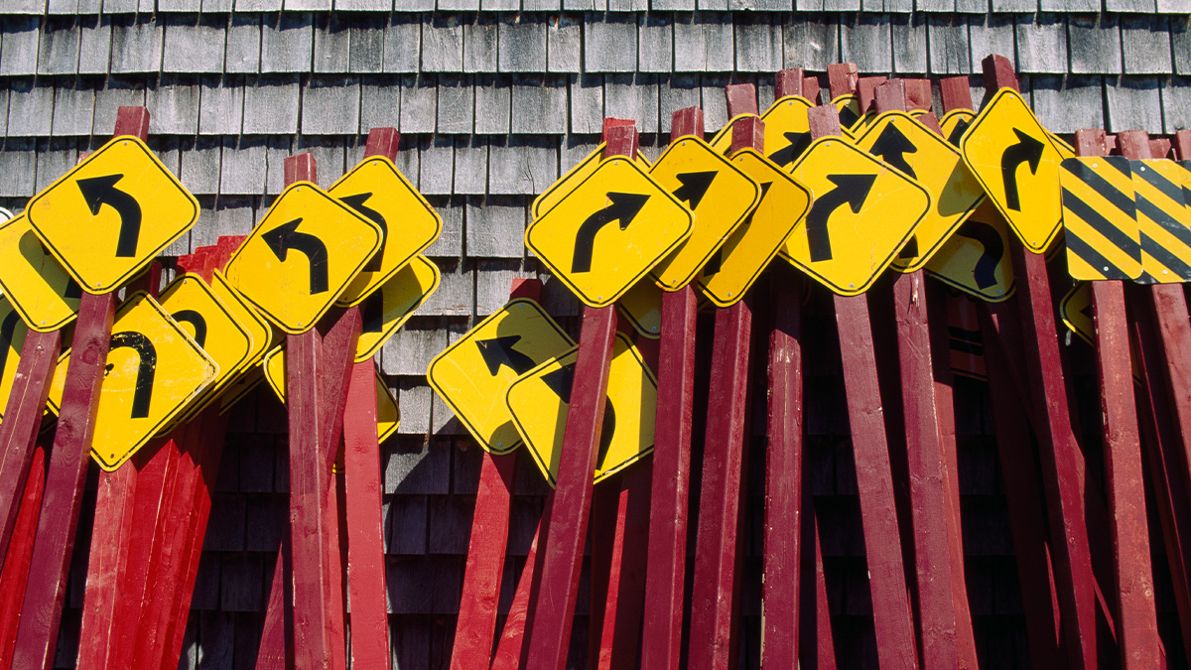
ETİK YÖNETİMİ VE ETİK YÖNETİMİNİN UNSURLARI
Etik Danışmanları
İş etiği danışmanları, günümüzde kurumsal bir yapıya bürünerek, işletmeler tarafından tercih edilen ve işletmenin yer aldığı sektörle ilgili etik konularda işletmeye danışmanlık hizmeti veren çalışanlar olarak istihdam edilebilmektedir. Özellikle içerisinde yaşadığımız çevre ile ilgili, çevre mühendislerinin, işletmelerin uyması gereken kurallar ve yasal zorunluluklar konusunda yaptığı danışmanlık çalışmaları, işletmenin iş etiği konusunda diğer kuruluşlar ve tüzel kişilerle olan ilişkilerini yönetmesine yardımcı olmaktadır.

Slide 26

ETİK YÖNETİMİ VE ETİK YÖNETİMİNİN UNSURLARI
Etik Eğitimi
İş etiğine ilginin artmasıyla birlikte, iş etiği eğitimi konusu da önemli hâle gelmiştir. Eğitimin içeriği ve hangi konuların etik kapsamına gireceği konusunda üniversiteler, danışmanlar ve diğer birimler çalışmalar yapmaktadırlar. Gelişmiş ve gelişmekte olan ülkelerin çoğunda etik kurallara ilişkin eğitimler giderek yaygınlık kazanmaktadır. Aslında etik eğitiminin profesyonel yaşamdan önce akademik ortamlardan başlanarak verilmesi önerilmektedir. Hem yönetici adaylarının hem de ileride kurumsal işletmelerde görev alacak adayların, işe başlamadan önce bu tip eğitimleri almaları daha uygun bir yaklaşımdır. Çalışan sayısının yüksek olduğu kuruluşlar, eğitimde teknolojiden de yararlanmaktadır. Bu uygulamaya İsveçli bir ilaç firmasının kullandığı ve işletmenin etik yaklaşımını öğretme amaçlı simülasyon oyunu örnek olarak verilebilir. Söz konusu oyunda, işletme çalışanlarının, tüketicilerle kurduğu diyaloglar daha sonra etik açıdan değerlendirilmektedir. Böylece çalışanların etik kodları öğrenmeleri sağlanmaktadır.

Slide 27

ETİK YÖNETİMİ VE ETİK YÖNETİMİNİN UNSURLARI
Paydaşların Görüşlerini Alma, Diyalog ve İş Birliği Programları
İşletmelerin hisselerini halka arz etmesi, işletmelerin alacağı kararları doğrudan etkileyen ve kararlardan doğrudan etkilenen kişi sayısını artırıcı etki yapmaktadır. Etik değerler de karar verme sürecinde söz konusu etkiler içerisinde bir faktör olarak yer almaktadır. Tutundurma çalışmalarına yönelik kararlarda, etik değerlerin dikkate alınması daha da önem kazanabilmektedir. İşletme için doğru kararı almış olmak, etik değerlerin de dikkate alındığı kararlar olarak algılanmalıdır. İşletmenin birçok paydaşının olması, paydaşların kişisel özellikleri, profesyonel hayata bakışları, alınan tüm kararlarla birlikte etik yaklaşımını da etkileyebilecektir. Bu bağlamda kurumsal iletişim çabaları, kurumsal sorumluluk alanında diyalog ve tartışmaların sergilendiği önemli bir platform olarak değerlendirilmektedir.

Slide 28
ETİK YÖNETİMİ VE ETİK YÖNETİMİNİN UNSURLARI
Denetim, Hesap Verme, Raporlama
İşletmelerin hesap verme, değerlendirme ve iletişim alanlarında iş etiğine günümüzde daha çok önem verdiğini söyleyebiliriz. Ayrıca, günümüz işletmeleri ve özellikle ilk 250 içerisinde yer alan büyük işletmeler, kurumsal sorumluluk raporları yayımlamaktadır. Yapılan bir araştırma sonucunda kurumsal rapor yayınlama oranı, %90’lık oranla en çok Japonya’da, %20’lik oranla en az Meksika’da görülmektedir.
Uluslararası ekonomik kuruluşlar, küresel rekabetin arttığı günümüz ortamında kurumsal ve sosyal sorumluluk alanında yapılacak çalışmaların önemine dikkati çekmektedirler.

Slide 29

SOSYAL SORUMLULUK KAVRAMI VE TEMEL YAKLAŞIMLAR
Bir organizasyonun sosyal sorumlu olması ne anlama gelir? Bu konuda iki farklı görüş vardır. Bir uçta tamamıyla klasik/ekonomik görüş; diğer uçta ise sosyoekonomik görüş yer almaktadır.
Klasik görüş, işletme yönetimlerinin tek sosyal sorumluluğunun kâr maksimizasyonu olduğunu söyler. Bu yaklaşımın en hararetli savunucusu ekonomist ve Nobel ödülü sahibi Milton Friedman’dır. Friedman, yöneticilerin temel sorumluluğunun hissedarların ya da şirket sahiplerinin çıkarlarını en iyi koruyacak şekilde işi yürütmek olduğunu iddia eder. Bu çıkarlar nelerdir? Friedman, şirket sahiplerinin tek şeyle ilgilendiklerini ileri sürer: Finansal kazanç. O, aynı zamanda yöneticilerin hiçbir zaman organizasyonun kaynaklarını “toplumun iyiliği” için harcama kararı alamayacağını, bunun işletmeye ilave maliyet getireceğini savunur. Friedman’a göre işletmelerin temel faaliyet konusu dışındaki bu harcamalar, ya ürün fiyatına ya da işletme sahiplerinin kâr paylarına yansıtılacaktır. Diğer bir deyişle bu harcamalara yüksek fiyattan mal alan müşteriler ya da daha az kâr payı almaya razı olan işletme sahipleri katlanacaktır

Slide 30

SOSYAL SORUMLULUK KAVRAMI VE TEMEL YAKLAŞIMLAR
Sosyoekonomik görüş ise yönetimin sosyal sorumluluğunun kâr elde etmenin ötesinde, toplumun refahını korumayı ve iyileştirmeyi de kapsadığını savunur. Bu duruş, şirketlerin sadece patronlarına karşı sorumlu, bağımsız varlıklar olmadığı inancına dayanır. Onlar, aynı zamanda çeşitli kanunlar ve düzenlemelerle yapılarını oluşturan; onların ürünlerini ve hizmetlerini satın alarak destekleyen toplumun daha büyük bir kesimine karşı da sorumludur. Bu görüşün taraftarları işletme örgütlerinin sadece tümüyle ekonomik kurumlar olmadıklarına inanırlar. Toplum işletmelerin sosyal, politik, yasal, doğal çevre ile ilgili meselelerle uğraşmasını bekler hatta bu konuda onları teşvik eder. Dünyanın dört bir yanında sayıları gittikçe artan, çok sayıda organizasyon, sosyoekonomik görüşü benimsemektedir.
Notes:
116 ülkeden 4200 yöneticiyle yapılan araştırma sonucu, bu görüş
desteklenmektedir. Katılımcıların büyük çoğunluğu, toplum içinde şirketlerin
rolünün, ortakların çıkarlarını korumanın ötesini kapsadığı konusunda hemfikirdirler.
Bu noktada yatırımcılar cephesinde ortaya çıkan yeni bir eğilimden de
söz etmek gerekir. Kimi potansiyel şirket hissesi yatırımcıları, sosyal sorumlu şirketleri
tercih etmekte ya da aracı kurumlarına bu yönde talimat vermektedirler.

Slide 31

SOSYAL SORUMLULUK KAVRAMI VE TEMEL YAKLAŞIMLAR
Günümüzde bu iki uç görüşten, ikincisi ağırlıklı olarak kabul görmektedir.
Çünkü işletmelerin aşırı büyümesi, büyük çaplı kaynak kullanımı, toplumun sağlığı üzerinde oynadıkları rol, doğal çevreye etkileri gibi konular açısından ele alındığında sorumluluklarının sadece hissedarlara ya da ortaklara karşı olması beklenemez. Ayrıca tüketici ve yatırımcı tercihleri sosyal sorumlu kurumlara, markalara ya da ürünlere kaymaktadır. Yüksek nitelikli işgücünün, çalışacakları işletme tercihlerinde şirketin bu konudaki kurumsal itibarı önemli bir faktör olarak karşımıza çıkmaktadır. Topluma olumlu katkıda bulunmak, işletmeler açısından daha güvenli, daha eğitimli, daha adil bir toplum için uzun dönemli bir yatırım olarak da değerlendirilebilir. Böylece gelişmiş ve sağlıklı rekabet koşullarının yaratılmasından işletmeler de yarar sağlayacaklardır.

Slide 32
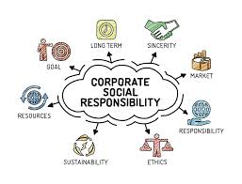
SOSYAL SORUMLULUK KAVRAMI VE TEMEL YAKLAŞIMLAR
Sosyal Sorumluluk ve Etik: Her ikisinin farklı anlamları olmasına rağmen etik ve sosyal sorumluluk kavramı birbiri yerine kullanılabilmektedir. Sosyal sorumluluk, organizasyonun paydaşları üzerindeki olumsuz etkisini minimize, olumlu etkisini maksimize etme yükümlülüğüdür. Pek çok işletme kendisi ile çeşitli paydaşları arasında uygun ilişkiler, yükümlülükler ve görev belirleme çabası içindedir.
İş etiği karar almaya rehberlik eden, dikkatli bir şekilde oluşturulmuş kuralları veya keşfedilmiş iş yapma biçimlerini içerirken sosyal sorumluluk toplumla yapılmış bir sözleşme olarak görülebilir. Bu sözleşmeye göre toplum işletmelerden sorumlu ve etik davranışlar bekler. Sosyal sorumlu davranış, etik kavramına dayanan ve toplumun beklentilerini karşılayan eyleme dönüşmüş davranış biçimidir.

Slide 33
SOSYAL SORUMLULUK DÜZEYLERİ
İşletmeler açısından sosyal sorumluluk dört bölümde incelenebilir (Şekil 3.2).
Bunlar sosyal sorumluluğun birbiriyle ilişkili ve ayırt edilebilir dört yüzünü ifadeetmektedir. Ekonomik, yasal, etik ve hayırseverlik sorumluluklar başlıkları altında toplanan bu sorumluluklar ardışık katmanlardan oluşmaktadır. Sorumluluk açısından katmanların hepsi önemlidir. Ancak en alt basamaktan üst basamaklara doğru çıkıldıkça işletmelerin toplumun daha geniş kesimine karşı duyarlılık gösterdiği ve mevcut sorunlara çözüm üretmede katkı sağladığı görülür.

Slide 34
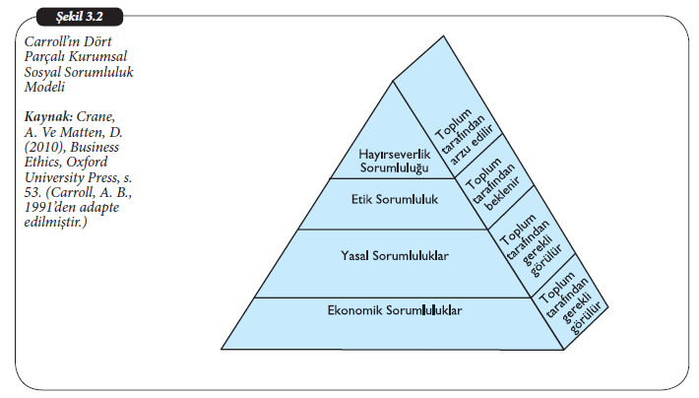
SOSYAL SORUMLULUK DÜZEYLERİ

Slide 35
SOSYAL SORUMLULUK DÜZEYLERİ
Organizasyonların sorumlulukları bağlamında iki önemli konudan da söz etmek gerekir. Bunlardan biri makro amaçlı “sürdürülebilirlik”; diğeri de bir yönetsel yaklaşım ve stratejilerin dayanağı bağlamında “paydaş kuramı”dır. Sürdürülebilirlik: Küreselleşmenin hızlanmasıyla birlikte, toplum içinde, şirketlerin çeşitli etkilerini düzenlemede yeni yollar geliştirmeye yönelik büyük bir ihtiyaç ortaya çıkmıştır. Zira bu etkilerin bazıları geniş kapsamlı ve derin niteliktedir.
Örneğin iklim değişikliği üzerinde etkili olan çevre kirliliği; “kullan at” kültürünün baskınlığı ve aşırı ürün paketleme sonucu ortaya çıkan atıkların yok edilmesi ya da yönetilmesi problemi; şirketlerin küçülmesi ya da kapanmasının yerel halk ve bireyler üzerindeki yıkıcı etkisi; yerel kültürlerin erozyonu gibi. Bu tür problemler işletmelerin amaçları ve sonuçları konusunda yeniden düşünmenin gerekliliğini görünür hâle getirmiştir. 1992’de Rio Dünya Zirvesi’nin ardından sadece işletmelerin eylemlerinden değil, daha genelde endüstrilerin ve sosyal kalkınmanın değerlendirilmesi için yeni bir çerçeve, yeni bir kavram olan “sürdürülebilirlik”ten çokça söz edilmeye başlanmıştır. İş etiği tartışmalarında ve şirketlerin, hükümetlerin, danışmanların, baskı gruplarının söylemlerinde yaygın olarak kullanılmaya başlanan kavram, bazı büyük ölçekli şirketlerin kamuya yönelik raporlarının da başlığına yerleşmiştir.
Notes:
Sürdürülebilirlik kavramı üç temel boyutta ele alınmaktadır:
Çevresel Sürdürülebilirlik: İşletmelerin doğal kaynakları koruma, karbon emisyonlarını azaltma, geri dönüştürülebilir malzeme kullanımı gibi çevresel etkilerini yönetmesi. (Örn: Tesla’nın elektrikli araçları fosil yakıt kullanımını azaltmayı hedefler.)
Ekonomik Sürdürülebilirlik: İşletmelerin uzun vadeli büyümesini sağlamaya yönelik etik uygulamalar geliştirmesi. (Örn: Fair Trade sertifikalı ürünlerin etik tedarik zincirleri ile satılması.)
Sosyal Sürdürülebilirlik: Çalışan haklarının korunması, toplumun refahına katkı sağlayan projelerin desteklenmesi. (Örn: Google’ın yenilenebilir enerjiye yatırım yaparak sürdürülebilir iş modelleri geliştirmesi.)

Slide 36
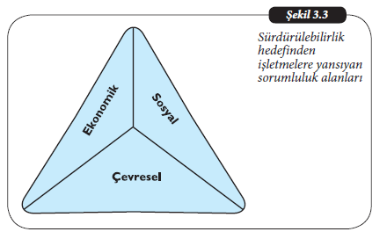
SOSYAL SORUMLULUK DÜZEYLERİ
Sürdürülebilir Kalkınma (Dünya Çevre ve Kalkınma Komisyonu, 1987), genel olarak “gelecek nesillerin kendi ihtiyaçlarını karşılama yeteneğine zarar vermeksizin, bugünkü nesillerin ihtiyaçlarını karşılayacak kalkınma” olarak tanımlanır. Sürdürülebilir Kalkınma ile bağlantılı bir kavram olarak sürdürülebilirlik, çevresel, ekonomik ve sosyal açıdan tüm sistemin uzun dönemli korunması anlaŞemına gelir. Sürdürülebilir kalkınma hedefi, idealist ve tartışmalı bir bakış açısı ortaya koymasına rağmen, ulaşılması gereken spesifik bir amaca da işaret etmektedir. İşletmelerin amacı ve sorumluluğu konusunda bir çerçeve önerisi olan sürdürülebilirlik, daha net olarak “üçlü sorumluluk – triple bottom line” olarak ifade edilmiştir.
John Elkington’un (1998) isim babası ve hararetli savunucusu olduğu bu anlayış, işletmelerin bir tek hedefi olduğu fikrini reddeder. İşletmelerin bir amaç setine sahip olduklarını ve amaçlarının ekonomik değer, sosyal değer ve çevresel değer üretmek olduğunu savunur. Bu bağlamda sürdürülebilirlik, iş etiği için potansiyel, yeni bir hedef olarak görülmelidir. Burada bu üçlü sorumluluğun finansal sorumlulukları dışlamadığını da belirtmek gerekir. Şekil 3.3.’de yer alan üçlü sorumluluk, işletmelerden beklentilerin genişlediğini açıkça ortaya koymaktadır.kil
Notes:
.

Slide 37

Sosyal Sorumluluk ve Paydaş Yaklaşımı İlişkisi
İşletmelerin sorumlulukları konusunda yukarıda bahsettiğimiz dört basamaklı model (ekonomik, yasal, etik ve hayırseverlik) ve üçlü sorumluluktan (ekonomik, sosyal, çevresel) farklı olan paydaş yaklaşımı 1980’lerde Edward Freeman tarafından geliştirilmiştir. Kavram iş dünyasında ilk olarak 1960’larda kullanılmasına rağmen, popüler ve etkili olması daha sonraları olmuştur. Sosyal sorumluluk yaklaşımı işletmelerin sorumlulukları üzerine odaklanırken paydaş yaklaşımı, işletmelerin sorumlu olduğu çeşitli gruplara odaklanır. Temel iddiası, işletmelerin sorumluluğu konusundaki sosyoekonomik görüşle örtüşür. Paydaş yaklaşımı işletmelerin sadece hissedarların ya da sahiplerin çıkarları doğrultusunda değil, aynı zamanda işletme içinde ve etrafında bulunan önemli birçok grup veya paydaşların göz önüne alınarak yönetilmesi gerektiğini savunur.

Slide 38

Sosyal Sorumluluk ve Paydaş Yaklaşımı İlişkisi
Paydaşların kimler olduğu işletmeden işletmeye değişebileceği gibi; aynı işletmenin farklı durumları, görevleri ya da projeleri için de değişebilir. Bir sonraki slyatta yer alan Şekil 3.4., bir işletmenin geleneksel modele ve paydaş yaklaşımına göre paydaşlarla olan ilişkilerini temsil etmektedir. Burada paydaş yaklaşımında ilişkilerin iki yönlü olduğuna dikkat edilmelidir. Birinci modelde işletme sahipleri, işletmenin faaliyetlerinde çıkarları gözetilecek baskın gruptur. İşletmeden işletmeye değişmekle birlikte bir üretim işletmesi için devlet, işletme sahipleri, tedarikçiler, çalışanlar, müşteriler, yerel toplum paydaşlar grubu içinde sıralanabilir. Özel ilgi grupları, kitlesel medya, ticari birlikler, rakipler de paydaşlar arasında yer alabilir.
Bu bakış açısı, işletme yönetimlerine yeni bir rol tanımlar

Slide 39
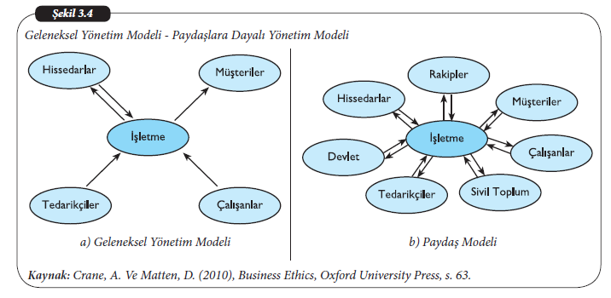
Sosyal Sorumluluk ve Paydaş Yaklaşımı İlişkisi

Slide 40
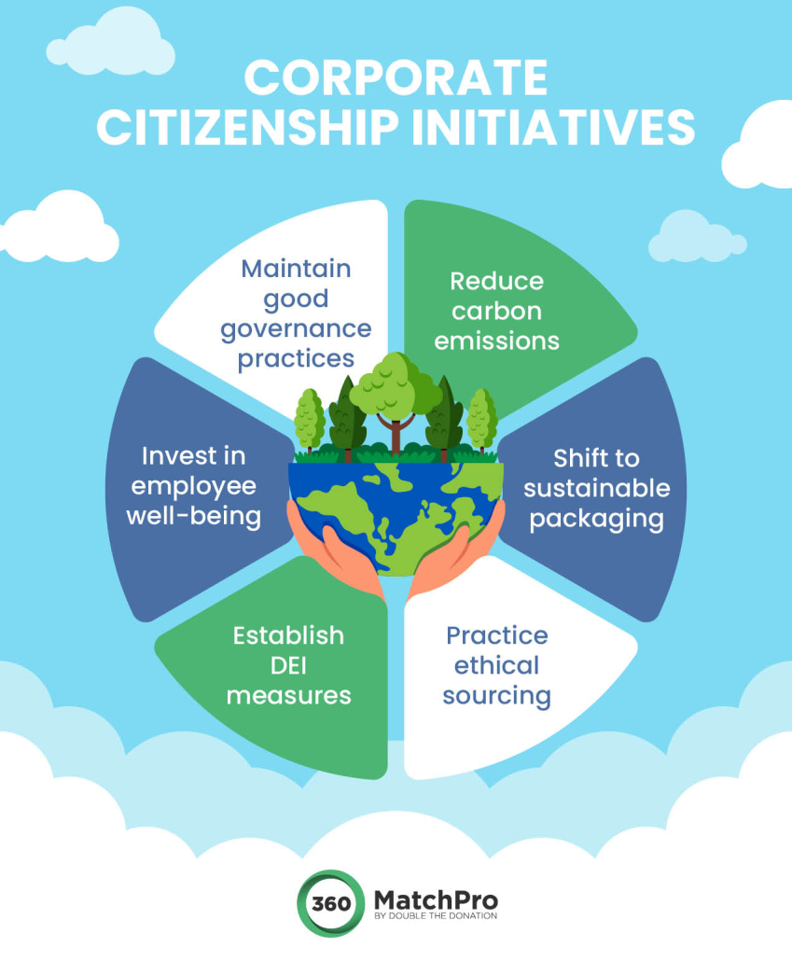
Sosyal Sorumluluk ve Paydaş Yaklaşımı İlişkisi
İşletmelerin sosyal sorumluluğu ile bağlantılı iki önemli kavram vardır. Bunlar kurumsal vatandaşlık ve itibardır. Kurumsal vatandaşlık, işletmelerin çeşitli paydaş gruplarının işletmeden bekledikleri sorumlulukları stratejik kararlarında göz önünde bulundurmasını vurgulamak için kullanılan bir kavramdır. İtibar ise paydaşlar nezdinde şirketin eylemleri, seçimleri, davranışları ve sonuçlarına göre oluşan ya da değişen, işletmelerin fiziksel olmayan en değerli varlıklarından biridir. Her ikisi de şirketlerin paydaşlarına karşı sorumluluklarıyla ilgilidir; onların yaşamasında ve başarısında önemli bir paya sahiptir. En iyi kurumsal vatandaş ya da en itibarlı şirket olarak algılanmak için tek atımlık sosyal projeler yeterli değildir. Tüm düzeyleri kapsayan sosyal sorumluluk anlayışının, sistematik bir şekilde, işletmenin uygulamalarına yerleştirilmesi gerekir.

Slide 41
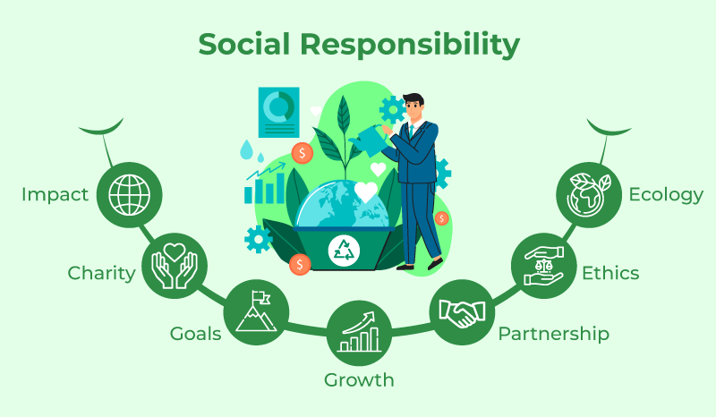
SOSYAL SORUMLU İŞLETME OLMANIN YOL HARİTASI
Başarıya ulaşmada etik ve sosyal sorumluluğun önemini kavrayan bir işletme, bu konuda bazı süreçleri yerine getirir. Çünkü işletmenin ileriye dönük gelişiminde bu süreçlerin önemli bir rolü olacaktır. İşletmenin hedeflerini gerçekleştirmesinde mevcut karar ve eylemlerinde bir arada gözetilen birtakım ilkeler bulunmaktadır. Bu ilkeler, işletme paydaşlarının görüşlerine paralel olarak şekillendirilmekte ve hedeflere ulaşmak için devreye sokulmaktadır. İşletmelerin etik ve sosyal sorumlu işletme olması yolculuğunda kullanışlı birçok yaklaşım bulunmaktadır.
Bunlardan biri de etik ve sosyal sorumluluğun yönetiminde paydaş çerçevesinden yararlanmaktır. Bu yaklaşımın özelliği işletme stratejisinin oluşturulması ve uygulanmasında ilgili paydaşlardan geri bildirim alınmasını içermesidir.
Aşağıda sosyal sorumlu bir işletme olma yolundaki işletmeler için süreçte yer alan adımlar sıralanmıştır (Ferrell, Fraedrich, Ferrell, 2011: 48-49). Bunlar:
1. Kurum kültürünün gözden geçirilmesi
2. Paydaş gruplarının tanınması
3. Paydaşlarla ilgili konuların belirlenmesi
4. İşletmenin sosyal sorumluluk alanlarının tespit edilmesi
5. Kaynaklar ve önceliklerin belirlenmesi
6. Paydaşlardan geribildirim alınmasıdır.

Slide 42
SOSYAL SORUMLU İŞLETME OLMANIN YOL HARİTASI
Kurum Kültürünün Gözden Geçirilmesi
Kurum kültürü ile sosyal sorumluluk projelerinin uyumu örgüt açısından önem taşır. Öncelikle işletmenin misyonu, değerleri ve normları, sosyal sorumluluk anlayışının izlerini bulabileceğimiz alanlardır. Özellikle değerler ve normlar paydaş gruplarını belirlemede ve işletmenin önemli gördüğü konuları tespit etmede kilit rol oynarlar. Şirket değerleri ve normları, stratejik planlar, misyon açıklamaları, yıllık raporlar ve İnternet sitelerinden gözlemlenebilir.

Slide 43
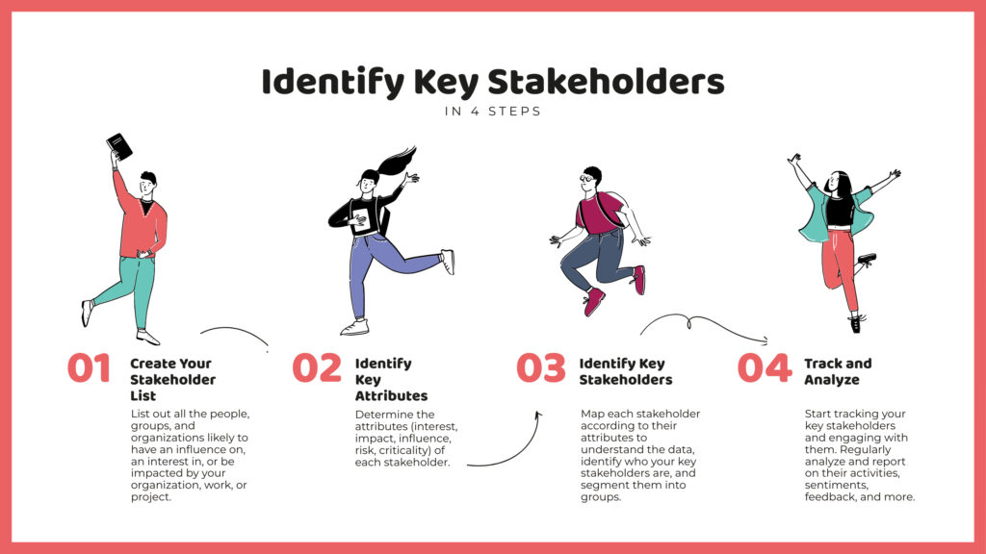
SOSYAL SORUMLU İŞLETME OLMANIN YOL HARİTASI
Paydaş Gruplarının Tanınması
Bu aşamada paydaşların ihtiyaçları, istekleri ve arzularının farkında olmak, oldukça önemlidir. Tüketiciler, tedarikçiler, medya gibi kilit grupların ilgilendikleri önemli meseleler böylece görünür hâle gelir. Bir konu üzerinde ortaklaşma ya da aykırılıklar olması durumunda dahi karar verme sürecine ihtiyaç vardır.
Problemin çözümünde birbiriyle çelişen yaklaşımların üstesinden gelmek için iş birliği önerilir. Yöneticiler bu aşamada örgüt politikası geliştirmede etkisi olan veya bu politikadan etkilenebilecek ilgili paydaş gruplarını tespit ederler. Her işletme üzerinde paydaşların belirli bir gücü vardır. Onlar ya örgütsel kaynakları ellerinde tutarlar ya da en azından mevcut kaynaklar için tehdit oluşturabilirler.
Örgütün başarılı olması ile onların kendi yaşamlarını sürdürmeleri arasında bir bağ olmadığı ve önemli örgütsel kaynaklara erişebildikleri durumda, paydaşlar daha çok güçlüdür. Belirli bir paydaş grubunun elinde bulundurduğu gücü değerlendirmede işletmeye baskıda bulunabilecek diğer paydaş grubuyla iş birliği yapma potansiyelini de hesaba katmak gerekir. Bu nedenle işletme politikaları belirlenirken işletmenin özelliklerine ve paydaş grubunun özelliklerine bağlı olarak politika geliştirilmelidir.

Slide 44

SOSYAL SORUMLU İŞLETME OLMANIN YOL HARİTASI
Paydaşlarla İlgili Konuların Belirlenmesi
Daha önceki iki adım işletmenin paydaşlarının gücü ve meşruiyeti konusunda bilgi edinilmesini sağlar. Bu güç ve meşruiyet düzeyi paydaş ihtiyaçlarını ele alırken neyin acil olduğunun anlaşılmasında önemli rol oynar. Üçüncü adım, paydaşların temel meselelerinin yapısını anlamaya yarar. Kimi problemler çok sayıda paydaş grubunu ilgilendirir. Böyle durumlarda paydaşlar arasında iş birliği koşulları oluştuğu için dikkatlerin yönü de ortaya çıkmış olur. Örneğin gıda sektöründe faaliyet gösteren bir işletme için ‘’obezite’’ konu başlığı diğer konulardan öncelikli olarak değerlendirilmeye alınabilir. Bazı bölgelerde açlık, bazı bölgelerde kadına yönelik şiddet ağırlıklı konular olarak gözlemlenebilir. Kimi bölgelerde de kültürel mirasın korunması, sosyal sorumluluk projesi olarak işletme gündemine alınabilir.
Silahsızlanma, kanserle mücadele de paydaş gruplarının öncelikli konuları arasında yer alabilir. Bu konuların tespitinde, konuların şiddeti, paydaşların gücü, işletmenin politikaları ve kaynakları önemli rol oynar.

Slide 45
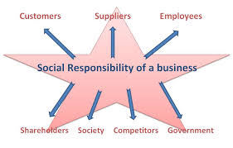
SOSYAL SORUMLU İŞLETME OLMANIN YOL HARİTASI
İşletmenin Sosyal Sorumluluk Alanlarının Tespit Edilmesi
İlk üç adımı gerçekleştiren işletme, örgüt içinde ve dışında bulunan çok çeşitli etkileşim grupları arasındaki sosyal sorumluluğa ilişkin bilgiyi/enformasyonu ortaya çıkartmış olur. Dördüncü adım, bu ilk üç adımda elde edilenleri, özellikle işletmenin yararına uygun olan sosyal sorumluluk çerçevesini anlamak için bir araya getirir. Bu kavrayışı, işletme, hali hazırdaki uygulamalarını değerlendirmekte kullanabilir. Daha da önemlisi çeşitli sosyal sorumluluk girişimleri arasında seçim yapmada da sağlam bir temele dayanmış olur. Şirketler sosyal sorumluluk konusundaki taahhütlerini ve ilerlemelerini yıllık raporlarında, web sayfalarında, şirket tanıtım broşürlerinde açıklarlar. Bunlar resmi belgelerdir. İşletmeler açısından bağlayıcılığı vardır. Bu kanallar, kamuyu bilgilendirme amaçlı, yaygın olarak kullanılır. Bu açıklamalar pazarlama iletişimi kapsamında da değerlendirilebilir.
Notes:
Bugün belirli büyüklükteki işletmelerin web sayfalarına girdiğinizde, genellikle “kurumsal” başlığı altında o işletmenin sosyal sorumluluk anlayışları, uygulamaları hakkında bilgiye ulaşabilirsiniz. Örneğin kahve satışı yapan bir işletmenin çevreyi korumaya yönelik geliştirdiği projelerle birlikte, kahvenin bir sosyalleşme aracı olduğu planına bağlı olarak destek verdiği toplumsal programlar, işletmenin sosyal sorumluluk projeleri olarak topluma yansımaktadır.

Slide 46

SOSYAL SORUMLU İŞLETME OLMANIN YOL HARİTASI
Kaynakların ve Önceliklerin Belirlenmesi
İşletmelerin kaynakları sınırsız değildir. Bu nedenle bu aşama kaynakların kullanımı, paylaşımı açısından önem taşır. Kaynak kullanımına ilişkin kararların alınması için paydaşların ve konuların önceliklerinin tespiti ve geçmiş uygulamaların sonuçlarının değerlendirilmesi yerinde olur. Burada kullanışlı iki kriterden söz edilebilir. Birincisi, işletmenin finansal durumu ve farklı girişim seçeneklerinin ihtiyaç duyduğu yatırım miktarı; ikincisi ise konuların önceliklendirilmesinde işe yarayan aciliyet tespitidir. Konunun önemi konusundaki gözlem ve konu hakkında paydaşlardan beklenen baskının düzeyi neyin acil olduğunun tespitinde yol gösterir. Sosyal sorumluluk projeleri hem hissedarların hem de kamunun beklentilerine uygun olmalıdır. Dolayısıyla projelerde ele alınacak ve kaynak ayrılacak konu ve iletişim mesajlarına dikkat edilmektedir. Bahsedilen tüm konu ve mesajlar işletmelerin itibarını oluşturan kaynaklar olarak tanımlanabilir.

Slide 47
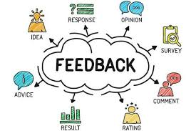
SOSYAL SORUMLU İŞLETME OLMANIN YOL HARİTASI
Paydaşlardan Geri Bildirim Alınması
Paydaş geri bildirimleri pek çok araçla toplanabilir. Paydaşların işletme ve uygulamaları hakkındaki genel değerlendirmeleri, paydaş tatmini veya itibar araştırmalarıyla elde edilebilir. Belirli konuların çözümünde veya oluşumunda işletmenin katkısını paydaşların algılarına göre ölçmek de mümkündür. Paydaşların oluşturduğu blog, web sitesi, podcast ve haber bültenleri gibi ortamlar ölçüm amaçlı kullanılabilir.
Daha formal araştırma yöntemleri olarak odak grup, gözlem ve anket çalışmaları da vardır. Önemli konular ya da projeler için konuyla bağlantılı, özel olarak hazırlanmış web siteleri hem paydaşlar hem de işletme tarafından kullanılabilir.
Notes:
Bu kanalla örneğin müşterilerden gelen yoğun baskılar, işletmelerin iş yapma yöntemlerini değiştirmeleri ile sonuçlanabilir. Geri bildirim hangi kanalla gelirse gelsin, hangi yöntemle toplanırsa toplansın işletme eylemlerinde göz önüne alınmadığı sürece beklenen işlevini yerine getiremez.

Slide 48

ETİK VE SOSYAL SORUMLULUK KONUSUNDA YOL GÖSTERİCİ İLKELER VE STANDARTLAR
Günümüz küresel iş dünyasında daha yaşanabilir bir dünya yaratmak amacıyla pek çok anlayış ve yaklaşım geliştirilmektedir. Şirketlerin kâr maksimizasyonu ötesinde sorumlulukları olduğu gerçeği yaygın ve artan bir şekilde kabul görmektedir.
Sürdürülebilir kalkınma anlayışı, paydaş yaklaşımı, evrensel etik iş ortamı oluşturma girişimleri işletmelere yeni görevler yüklemektedir.
Küresel iş etik kodlarının dayanacağı evrensel etik ilkeler veya temel değerler arayışı, önemli sayıda girişimin ortaya çıkmasıyla sonuçlanmıştır. Bu girişimlerden bazıları şunlardır:
• Dinler arası Bildirge: Hıristiyan, Müslüman ve Yahudiler için Uluslararası İşletme Etik Kodları (Interfaith Declaration: A Code of Ethics on International Business for Christians, Muslims and Jews) : Bu bildirge 1994 yılında üç dini, temsilen iş ve hükümet liderleri, ilahiyatçılar ve akademisyenler tarafından tasarlamıştır. Bu temsilciler uluslararası işletmelere yol gösterecek, üç dinin temsilcilerinin ortaklaştığı temel ilkeleri belirlemiştir. Bunlar: Adalet, karşılıklı saygı, çevresel- ekonomik-sosyal faktörlerin yönetiminden sorumlu olma ve dürüstlüktür

Slide 49
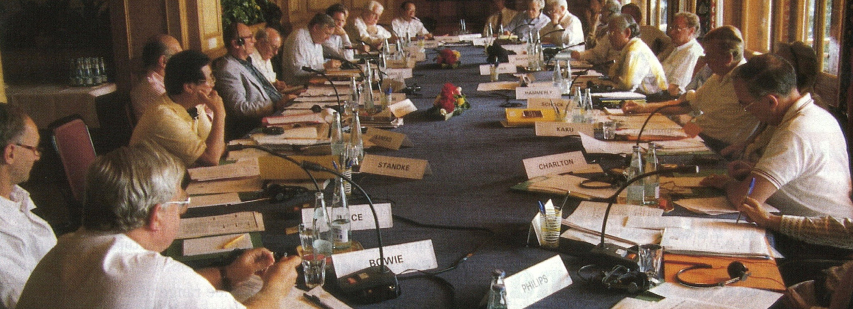
ETİK VE SOSYAL SORUMLULUK KONUSUNDA YOL GÖSTERİCİ İLKELER VE STANDARTLAR
The CAUX Roundtable: 1994’te Avrupa, Amerika ve Japonya’dan iş dünyasının liderlerinin oluşturduğu uluslararası ağ, “etik ve sorumlu şirket davranışı için evrensel bir vizyon” oluşturarak kendi ilkelerini açıklamışlardır. Bu ilkeler iki etik ideale dayanır: insana saygı ve kyosei (herkesin iyiliği için birlikte yaşamaya ve çalışmaya olan inanç). 2009’da küresel finansal kriz nedeniyle yeniden düzenlenmiştir.
Dünya barışı ve istikrarı için sosyal ve ekonomik tehditleri azaltmada küresel kurumsal sorumluluğun önemine vurgu yapar. Caux ilkeleri (Minnesota İlkeleri) uluslararası alanda ve çeşitli kültürlerde faaliyette bulunan işletmeler için oluşturulmuş kapsamlı bir etik kurallar setini ortaya koyar. İşletmeler için oluşturulan ilkelerle ilgili başlıklar aşağıda sıralanmıştır.
İlke 1. İşletmenin sorumluluğu: Ortakların ötesine paydaşlara yönelme
İlke 2. İşletmenin ekonomik ve sosyal etkisi: İnovasyon, adalet ve tüm insanlığayönelme
İlke 3. İşletme davranışı: Yasaların ötesinde güven oluşturmaya yönelme
İlke 4. Kurallara saygı
İlke 5. Çok taraflı ticarete destek
İlke 6. Doğal çevreye saygı
İlke 7 Yasadışı operasyonlardan kaçınma

Slide 50
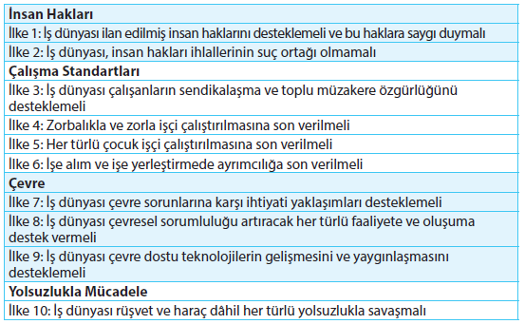


ETİK VE SOSYAL SORUMLULUK KONUSUNDA YOL GÖSTERİCİ İLKELER VE STANDARTLAR
• UN Global Compact: Birleşmiş Milletler tarafından 2000 yılında evrensel kabul edilen ilkeler seti oluşturulmuştur. Toplam on ilke insan hakları, işgücü, çevre ve yolsuzlukla mücadeleyle ilgilidir. 2009 itibariyle 120 ülkeden 4700’ü aşkın sayıda işletme, bu ilkelerin altına imza atmıştır. Aşağıda yer alan Tablo 3.1.’de bu ilkeler yer almaktadır.
Notes:
Yukarıda sıralanan ilkeler, küresel ilkelerdir. Yerel, sektörel ve mesleki anlamda,
o alanda çalışanlara rehberlik edecek ilkeler de bulunmaktadır. Örneğin yayın
kuruluşlarının belirlediği yayın ilkeleri, muhasebe uzmanlarının uyması gereken
meslek ilkeleri, sivil toplum kuruluşlarının belirlediği etik ilkeler söz konusudur.

Slide 51


ETİK VE SOSYAL SORUMLULUK KONUSUNDA YOL GÖSTERİCİ İLKELER VE STANDARTLAR
Standartlar
İşletmelerin etik ve sosyal sorumlu davranış ilkelerini benimsediğini ve işletme içi süreçlerle bu konuda planlı bir iyileştirme çabası içinde olduklarını onaylayan ve bunu paydaşlarına duyurmalarını sağlayan birtakım uluslararası standartlar mevcuttur. Örneğin ISO 14000, SA 8000 ve ISO 26000 bu standartlar arasında sayılabilir.
ISO 14000: Bu standart, bir dizi standart serisinden oluşmaktadır. İşletmelerin doğal çevre ile etkileşimlerini yönetmede en iyi uygulamalara yönelik kuralları oluşturmada yol gösterir. Özünde işletmelerin çevre yönetim sistemlerini akredite eder. Çevre yönetimi konusunda en yaygın olarak kullanılan standarttır. Kimi çok uluslu firmalar tedarikçilerini seçerken bu standardı bir seçme kriteri olarak kullanmaktadırlar.
SA 8000 (Social Accountability 8000): Uluslararası Sosyal Hesapverebilirlik (SAI) Kurumu tarafından oluşturulmuş bu standart, sosyal hesap verebilirlik ve iş yeri çalışma koşulları ile ilgili bir standarttır. Tedarik zincirinde işgörenlerle ilgili konular üzerinde odaklanır ve çalışanları ve iş yeri çalışma koşullarını içerir. İnsan hakları ve iş hukuku konusundaki uluslararası anlaşmalara dayanır.

Slide 52

ETİK VE SOSYAL SORUMLULUK KONUSUNDA YOL GÖSTERİCİ İLKELER VE STANDARTLAR
Standartlar
ISO 26000: ISO’nun en yeni girişimi şirket sosyal sorumluluğu için geliştirdikleri ISO 26000 standartıdır. İş dünyası, sanayi odaları, sendikalar, hükümetler ve sivil toplum kuruluşlarından geniş katılımlı küresel temsilciler karmaşık ve çok katmanlı sosyal sorumluluk konusunu tartışmışlardır. Bu standart daha çok bir rehber niteliği taşır. Ancak sorumluluk süreçleri açısından değerli bir yol göstericidir.
Sorumlulukla ilgili kimi göstergeler, doğaları gereği daha çok nitelikseldir.
Örneğin çalışan tatmini, müşteri motivasyonu, şirket değerleri, etik karar alma süreçleri gibi boyutlar algısal olarak ölçülür. Bu onların değerini eksiltmez.

Slide 53

ETİK VE SOSYAL SORUMLULUK KONUSUNDA YOL GÖSTERİCİ İLKELER VE STANDARTLAR
Raporlama Rehberi
GRI: Küresel Raporlama Girişimi (Global Reporting Initiative_GRI). 1997 yılında çalışmalarına başlayan GRI, bütünleşik sorumluluk raporlaması konusunda dünya çapında en yaygın olarak kabul görmüş bir inisiyatiftir. Çevre, sosyal ve ekonomik boyutlardan oluşan üçlü sorumluluğu bütünleşik olarak ele almış, kapsamlı bir çerçeve oluşturmuş ve yayımlamıştır. İşletmelerin kendi faaliyetlerine ve ürün-hizmetlerine ilişkin çevresel, sosyal ve ekonomik sonuçlarını raporlayabilmeleri için sürdürülebilirlik raporlama rehberi oluşturmuştur.

Slide 54
TEŞEKKÜRLER

